Slide 2
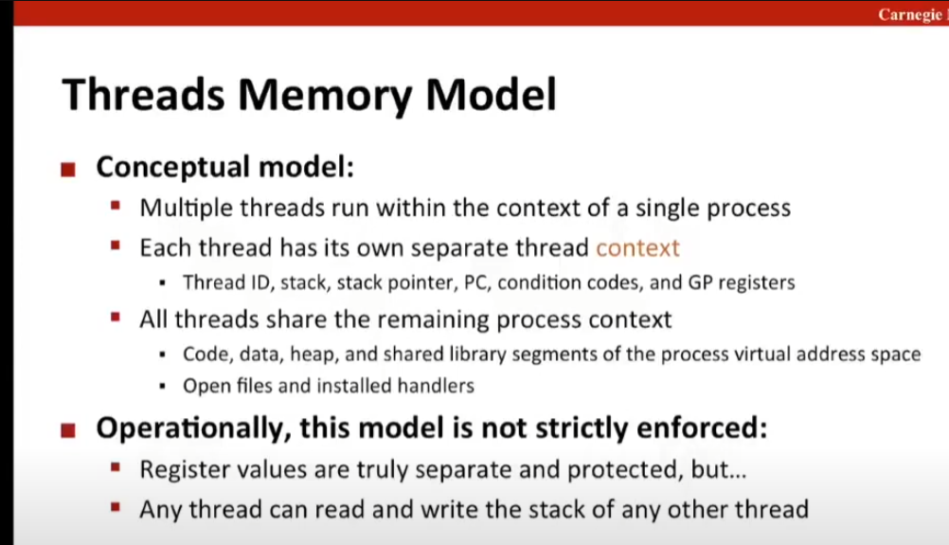
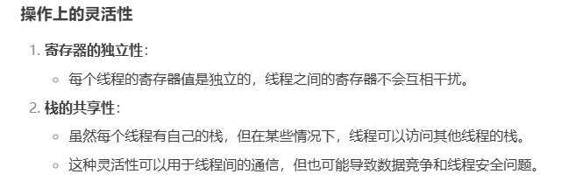
一个进程工作的时候，分解为管理线程和多个工作进程，管理线程等工作线程都进行完了后，利用jion函数汇总，然后进行下一个阶段工作

Slide 3
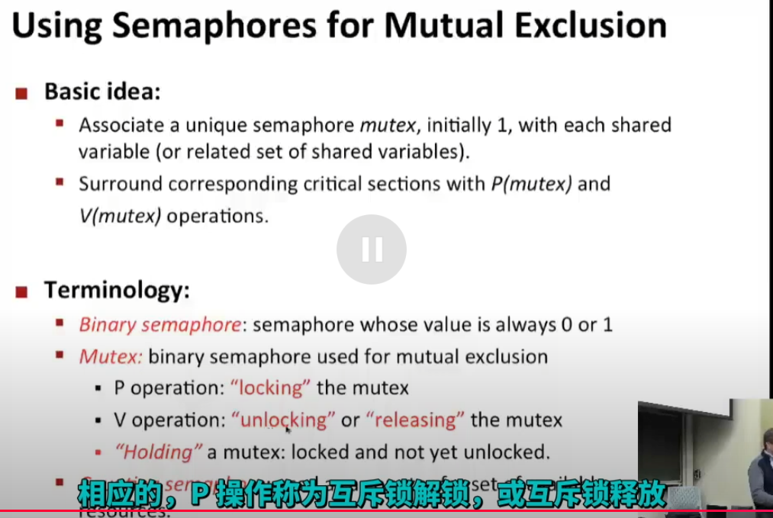
对于共享资源，其中一个线程访问，就线程访问，等结束后，为1，可以访问
设置为0不允许别的

